Slide 1


Slide 2

Project Innovate INF1A
Wayfindr
INF1A: EvilAI-Inator

Slide 3






Project Innovate INF1A
Wie zijn Wij?

Slide 4

Inleiding
Door: Evil AI Inator

Slide 5


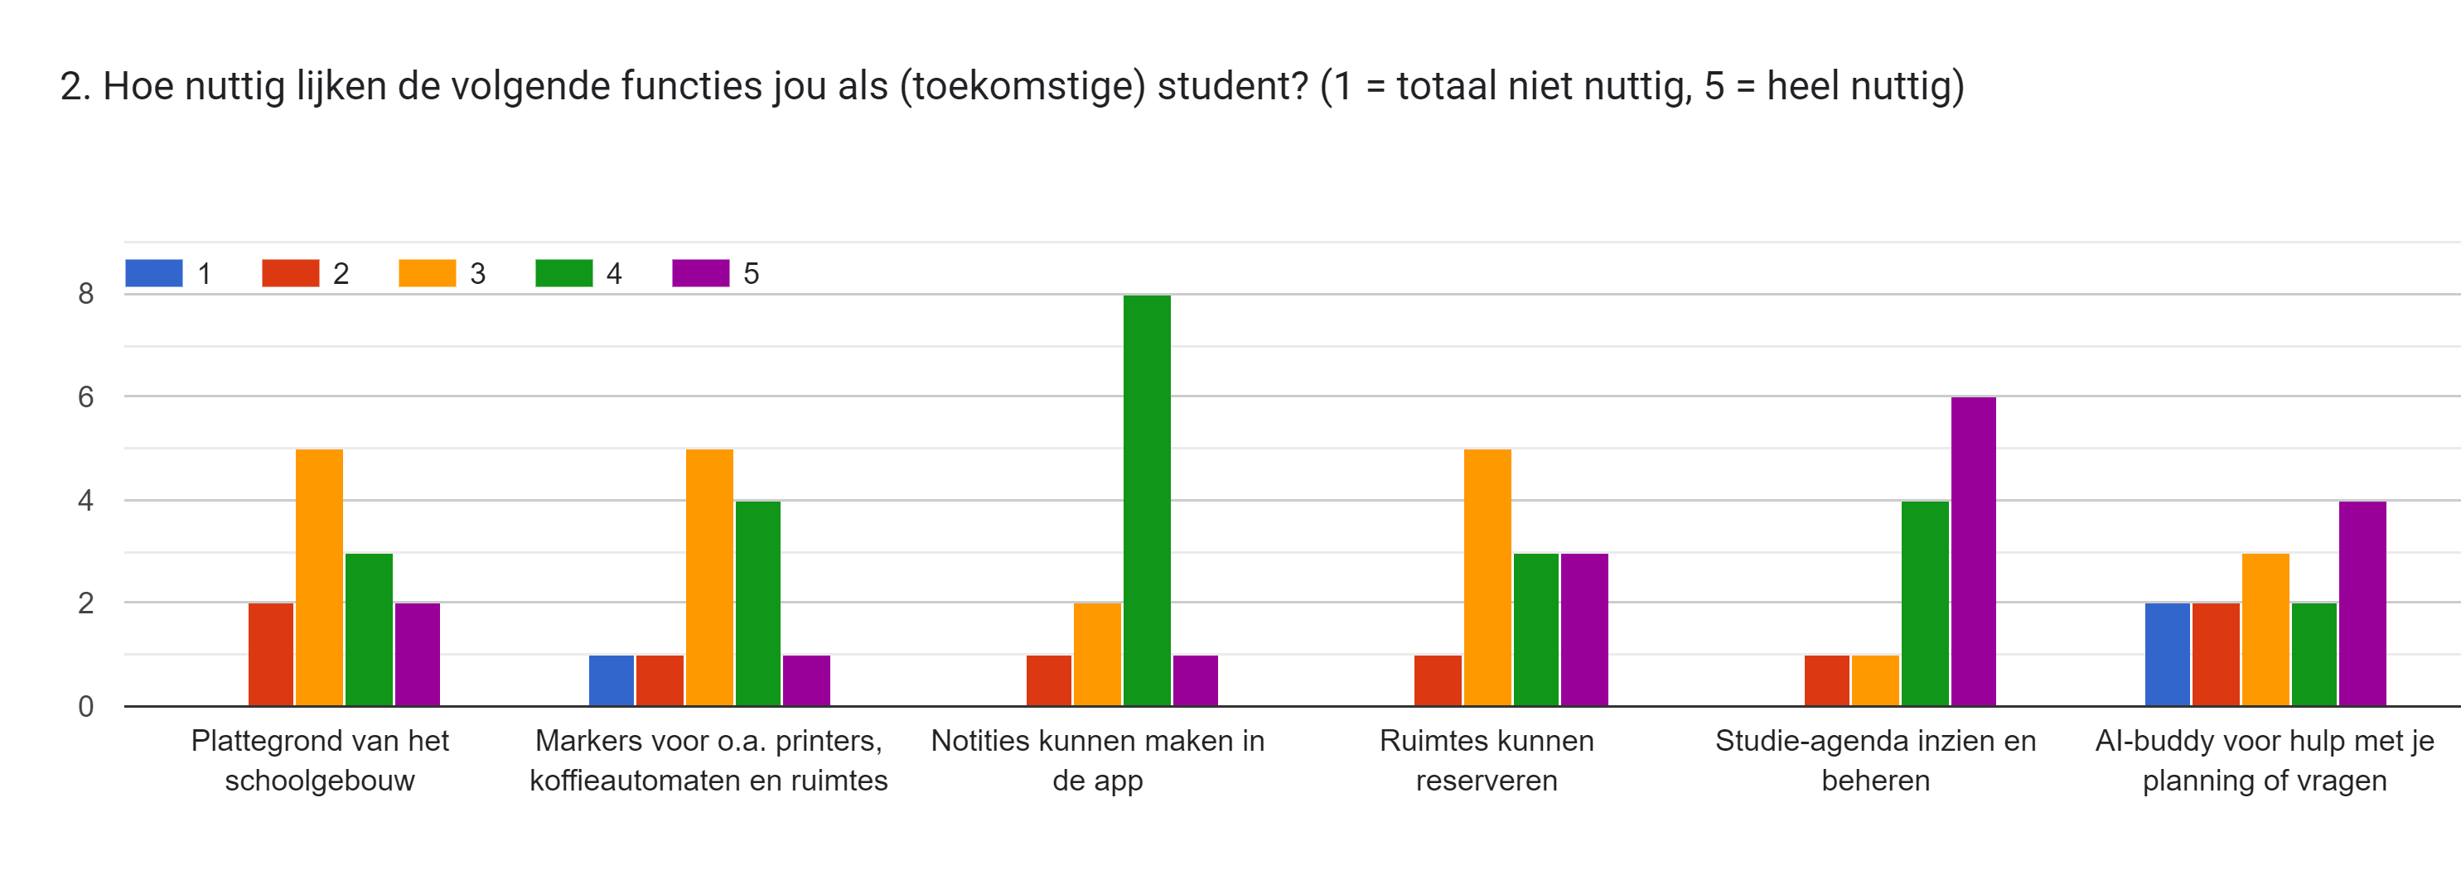
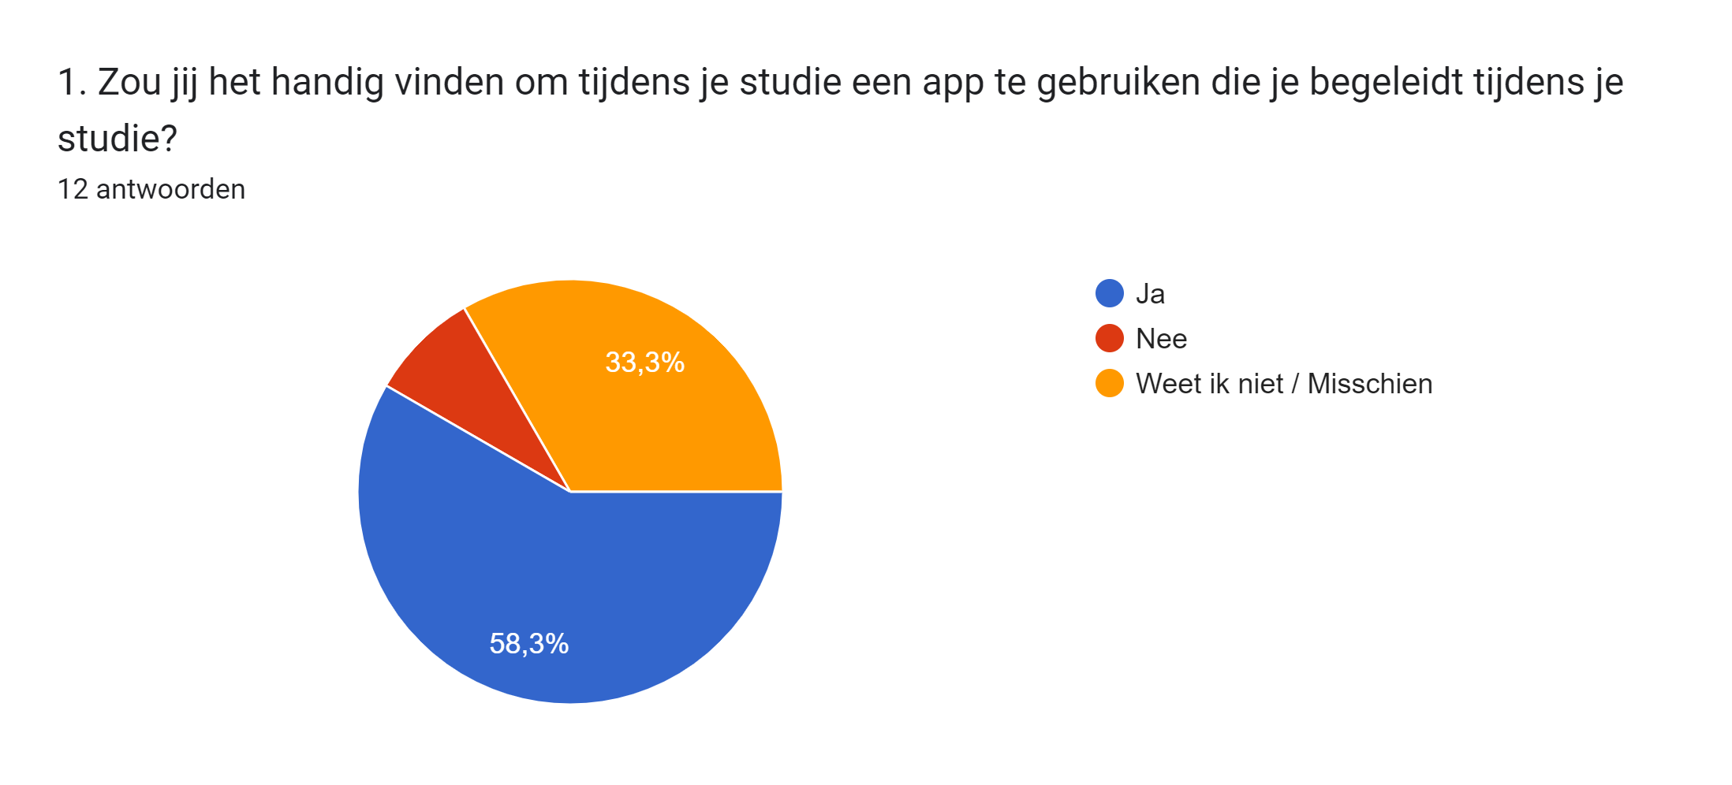
Het probleem / Oplossing

Slide 6



Doelgroep

Slide 7
Functionaliteit/Design

Slide 8
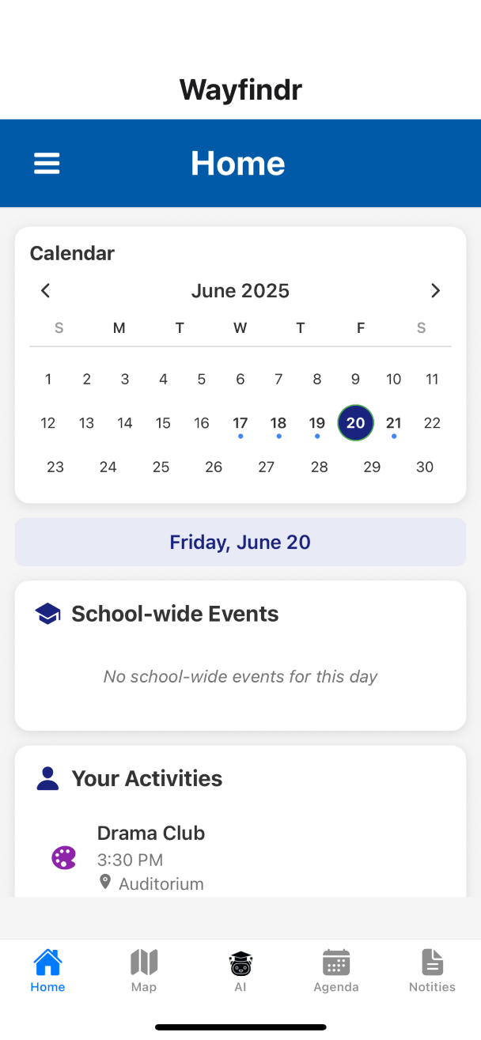
Homescreen

Slide 9
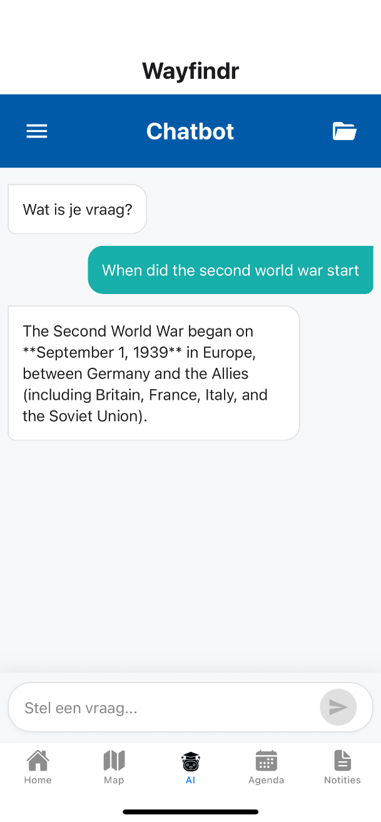
AI-Buddy

Slide 10
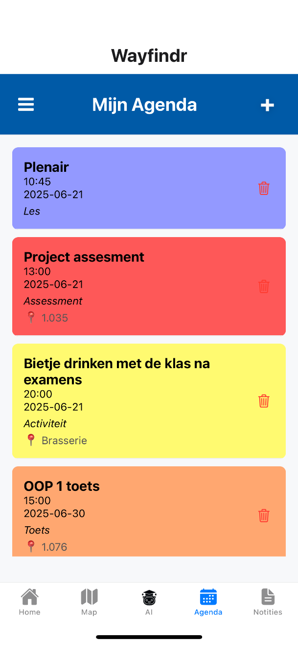
Agenda / Afspraken

Slide 11
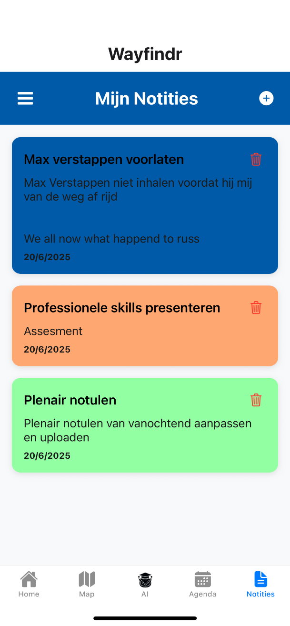
Notities

Slide 12
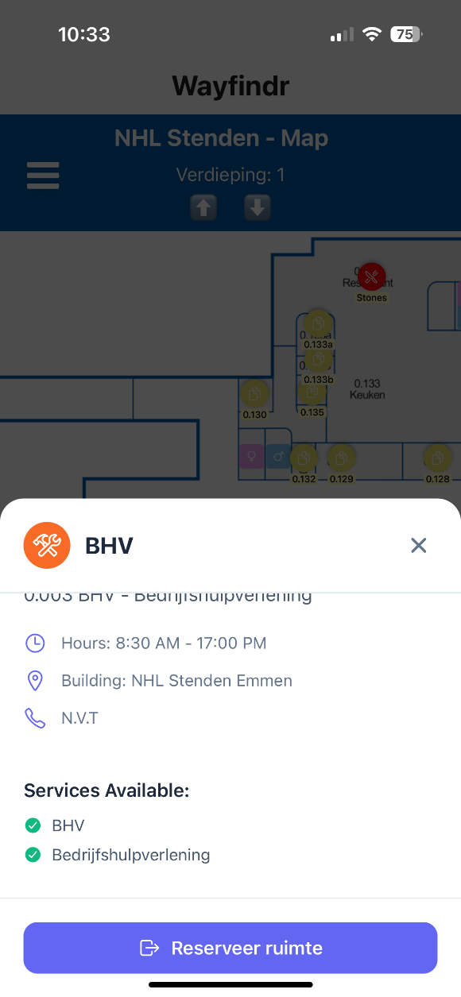
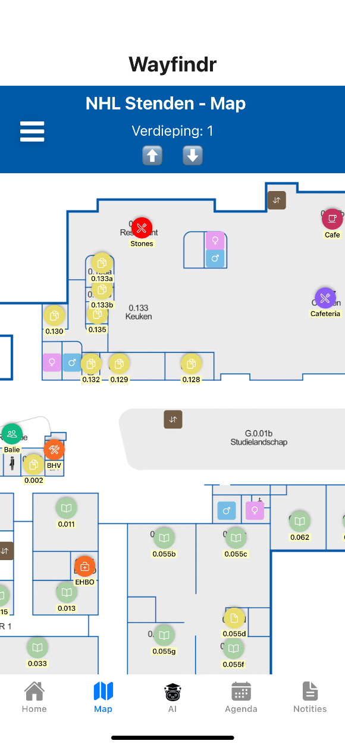
Interactive Kaart

Slide 13

Advertentie Video
https://youtu.be/ntP4oqiS-XM

Slide 14
Vragen? Suggesties? Opmerkingen?

